Slide 1

2 Resolución de Problemas
Pseudocódigo
El pseudocódigo es un lenguaje de especificación (definición) de algoritmos. El uso de tal lenguaje hace el paso de codificación final relativamente fácil.
El pseudocódigo nació como un lenguaje similar al inglés y era un medio de representar básicamente las estructuras de control de programación estructurada.
El pseudocódigo no puede ser ejecutado por una computadora.

Slide 2
2 Resolución de Problemas
La ventaja del pseudocódigo es que en la planeación de un programa, el programador se puede concentrar en la lógica y en las estructuras de control y no en preocuparse de las reglas de un lenguaje específico.
También es más fácil modificar el pseudocódigo si se descubren errores o anomalías en la lógica del programa que cuando ya está codificado en un lenguaje de programación.

Slide 3
2 Resolución de Problemas
CABECERA
Programa: Nombre del programa
Módulo: Nombre del módulo
Componentes generales del pseudocódigo
CUERPO
INICIO
FIN

Slide 4
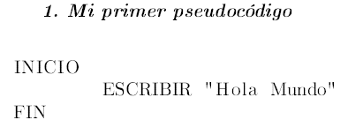
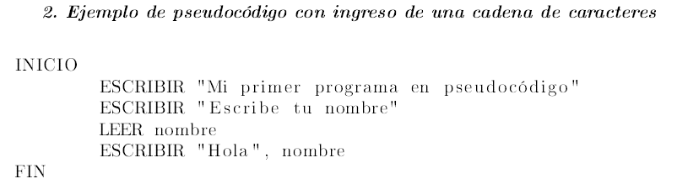
2 Resolución de Problemas
Ejemplos:

Slide 5
2 Resolución de Problemas
Instrucciones
Una instrucción puede ser considerada como un hecho o suceso de duración limitada que genera cambios previstos en la ejecución de un programa, por lo que debe ser una acción previamente estudiada y definida.

Slide 6
2 Resolución de Problemas
Instrucciones de definición de datos
Son aquellas instrucciones utilizadas para informar al procesador del espacio que debe reservar en memoria, con la finalidad de almacenar un dato mediante el uso de variables simples o estructuras de datos más complejas como, por ejemplo, tablas.
La definición consiste en indicar un nombre a través del cual haremos referencia al dato y un tipo a través del cual informaremos al procesador de las características y espacio que deberá reservar en memoria.

Slide 7
2 Resolución de Problemas
Instrucciones primitivas
Se consideran como tal las instrucciones de asignación y las instrucciones de entrada/salida.
Instrucciones de entrada
Son aquellas instrucciones encargadas de recoger el dato de un dispositivo de entrada, y seguidamente almacenarlo en memoria en una variable previamente definida, para la cual se ha reservado suficiente espacio en memoria.
Leer Variable
Leer Var1, Var2, …, VarN

Slide 8
2 Resolución de Problemas
Instrucciones de asignación
Son aquellas instrucciones cuyo cometido es almacenar un dato o valor simple obtenido como resultado al evaluar una expresión en una variable previamente definida y declarada.
Variable = Expresión
Instrucciones de salida
Son aquellas instrucciones encargadas de recoger los datos procedentes de variables evaluadas y depositarlos en un dispositivo de salida.
Escribir Resultado

Slide 9
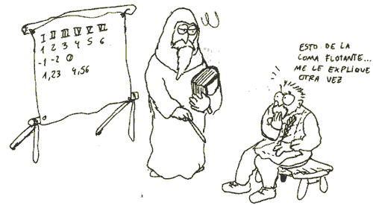

2 Resolución de Problemas
Tipos de datos:
Los datos a procesar por una computadora pueden clasificarse en:
Simples
Estructurados

Slide 10
2 Resolución de Problemas
Datos Simples
La principal característica es que solo ocupan sólo una casilla de memoria, por lo tanto, una variable simple hace referencia a un único valor a la vez. Dentro de este grupo se encuentran: enteros, reales, caracteres, booleanos, etc.
Datos Estructurados
Se caracterizan por el hecho de que con un nombre (identificador de variable estructurada) se hace referencia a un grupo de casillas de memoria. Es decir un dato estructurado tiene varios componentes.

Slide 11
2 Resolución de Problemas
Datos numéricos
Dentro de los tipos de datos numéricos encontramos los enteros y los reales. Los enteros son números que pueden estar precedidos del signo + ó -, y que no tienen parte decimal.
27
0011011
0
45
00101101
0011011
números enteros sin signo
-27
1
números enteros con signo
Los reales son números que pueden ser precedidos del signo + ó -, y que tienen una parte decimal.

Slide 12
2 Resolución de Problemas
Datos alfanuméricos
Dentro de este tipo de datos encontramos los de tipo carácter (simple) y cadena de caracteres (estructurado). Son datos cuyo contenido pueden ser letras del abecedario (a,b,c,…z), dígitos (0,1,2,…9) o símbolos especiales (#, $, ^, *, %, …, etc). Debemos remarcar que aunque este tipo de datos puede contener números, no pueden ser utilizados para realizar operaciones aritméticas.
Un dato tipo cadena de caracteres contiene un conjunto de caracteres, y se escribe entre comillas. La longitud de una cadena depende de los lenguajes de programación.

Slide 13
2 Resolución de Problemas
Datos lógicos
Dentro de este tipo de datos encontramos los booleanos. Son datos que sólo pueden tomar dos valores: verdadero (true) y falso (false).
Variables
Las variables son objetos que pueden cambiar su valor durante la ejecución de un programa. Al igual que las constantes, pueden existir tipos de variables como tipos de datos.
Constantes
Las constantes son datos que no cambian durante la ejecución de un programa. Para nombrar las constantes utilizamos identificadores. Existen tipos de constantes como tipos de datos, por lo tanto, puede haber constantes de tipo entero, real, carácter, cadena de caracteres, etc.

Slide 14
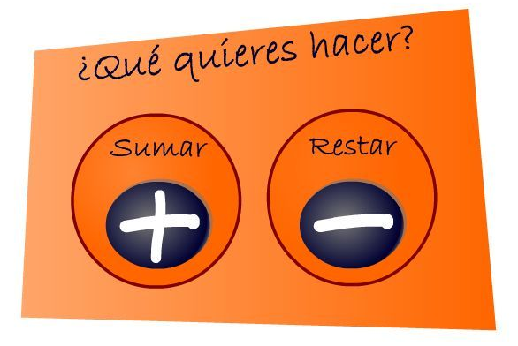
2 Resolución de Problemas
Operaciones aritméticas
Los operadores son símbolos que sirven para conectar los datos facilitando la realización de diversas clases de operaciones.

Slide 15
OPERADOR | SÍMBOLO | SIGNIFICADO
Paréntesis | ( ) | Paréntesis
Aritméticos | **, ^ * / %, mod + - | Potencia Producto División Módulo Signo positivo o suma Signo negativo o resta
Alfanuméricos | + - | Concatenación Concatenación eliminando espacios
Relacionales | = =, = !=, < > < <= > >= | Igual a Distinto a Menor que Menor o igual que Mayor que Mayor o igual que
Lógicos | !, NOT &&, AND ||, OR | Negación Conjunción Disyunción

Slide 16
2 Resolución de Problemas
Estructuras de control de flujo
Las estructuras de control de flujo permiten la ejecución condicional y la repetición de un conjunto de instrucciones.
Existen 3 tipos de estructuras de control:
Secuencial
Condicional
Iterativa

Slide 17
2 Resolución de Problemas
Estructuras de control Secuencial
En este tipo de estructura las instrucciones se realizan o se ejecutan una después de la otra y, por lo general, se espera que se proporcione uno o varios datos, los cuales son asignados a variables para que con ellos se produzcan los resultados que representen la solución del problema que se planteó.
suma = 0
suma = dato + suma
dato = dato +1

Slide 18
2 Resolución de Problemas
Estructuras de control Condicional
Las estructuras de control condicionales permiten evaluar una expresión lógica (que pueda ser verdadera o falsa) y dependiendo del resultado se realiza uno u otro flujo de instrucciones.
Estas estructuras son mutuamente excluyentes (se ejecuta una o la otra).

Slide 19
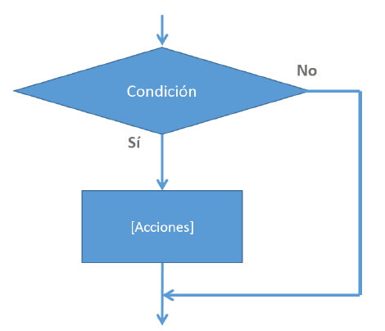
2 Resolución de Problemas
Estructura Condicional IF
La estructura de control condicional más simple es IF (Si).
En esta estructura se evalúa una condición y si se cumple (es verdadera) se ejecutan las instrucciones del bloque.
Si no se cumple (es falsa) se continúa con el flujo normal.

Slide 20
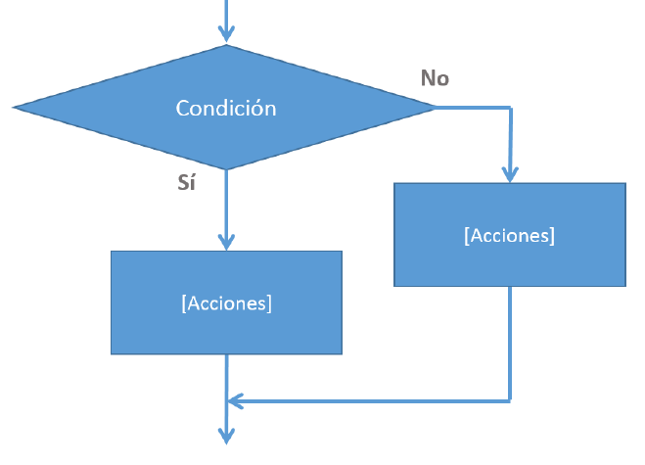
2 Resolución de Problemas
Estructura Condicional IF-ELSE
La estructura condicional completa es IF-ELSE (Si-De lo contrario).
Al igual que en el IF se evalúa una condición, y si es verdadera se ejecuta el bloque SI. Si no se cumple, se ejecuta el bloque NO.
Al final en ambos casos se sigue su flujo normal.

Slide 21
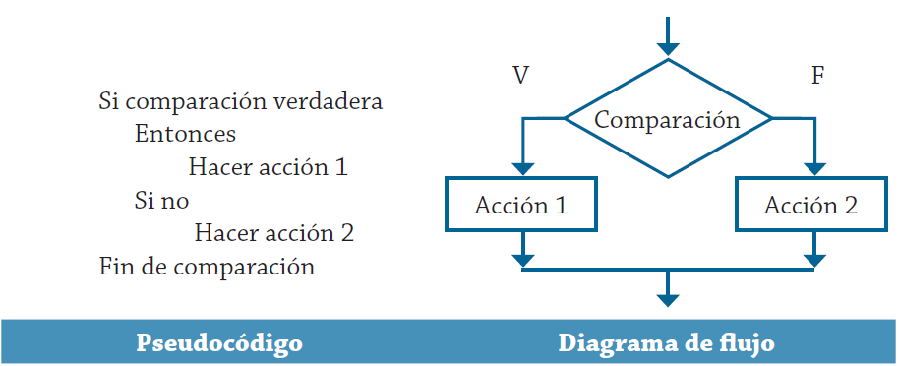
2 Resolución de Problemas
La estructura condicional IF-ELSE se representa de la siguiente manera:

Slide 22

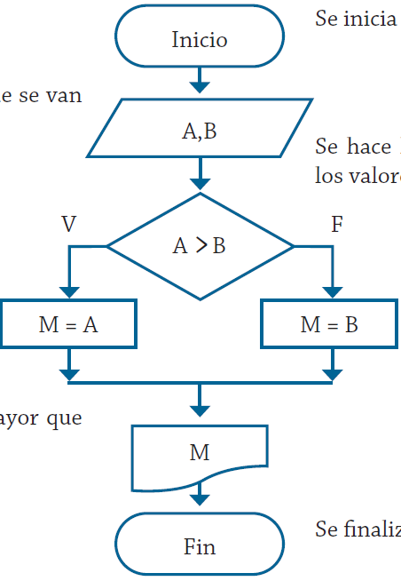
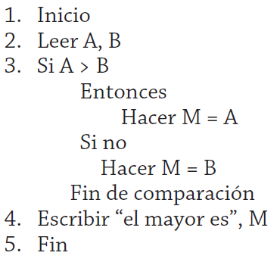
2 Resolución de Problemas
Ejemplo:
Se desea implementar un algoritmo para determinar cuál de dos valores proporcionados es el mayor. Representarlo con pseudocódigo y diagrama de flujo.

Slide 23
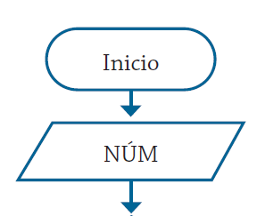
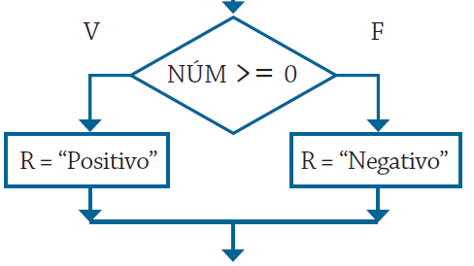
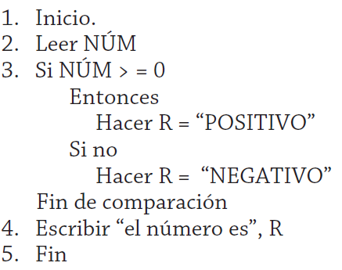
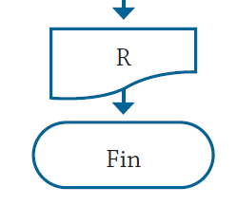
2 Resolución de Problemas
Ejercicio:
Realice un algoritmo para determinar si un número es positivo o negativo. Represéntelo en pseudocódigo y diagrama de flujo.

Slide 24
2 Resolución de Problemas
Ejercicio:
Almacenes “El harapiento distinguido” tiene una promoción: a todos los trajes que tienen un precio superior a $2500.00 se les aplicará un descuento de 15 %, a todos los demás se les aplicará sólo 8 %.
Realice un algoritmo para determinar el precio final que debe pagar una persona por comprar un traje y de cuánto es el descuento que obtendrá. Represéntelo mediante pseudocódigo y diagrama de flujo.

Slide 25
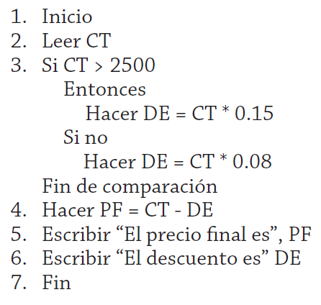
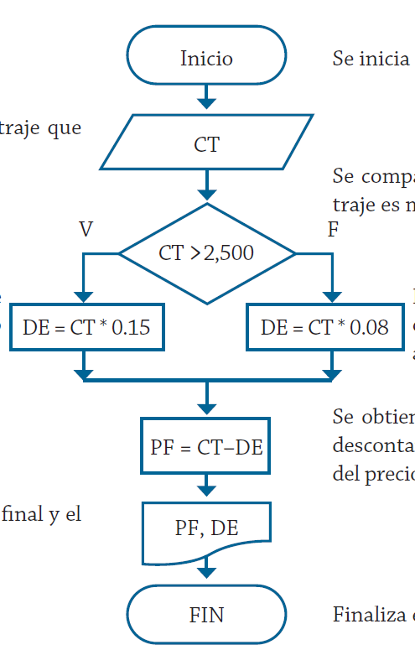





2 Resolución de Problemas

Slide 26
2 Resolución de Problemas
Hasta ahora, los problemas vistos sólo presentan una decisión para realizar un determinado proceso.
Sin embargo, en algunas ocasiones es necesario elaborar estructuras selectivas en cascada, esto significa que después de haber realizado una comparación selectiva es necesario realizar otra comparación selectiva como resultado de la primera condición.

Slide 27
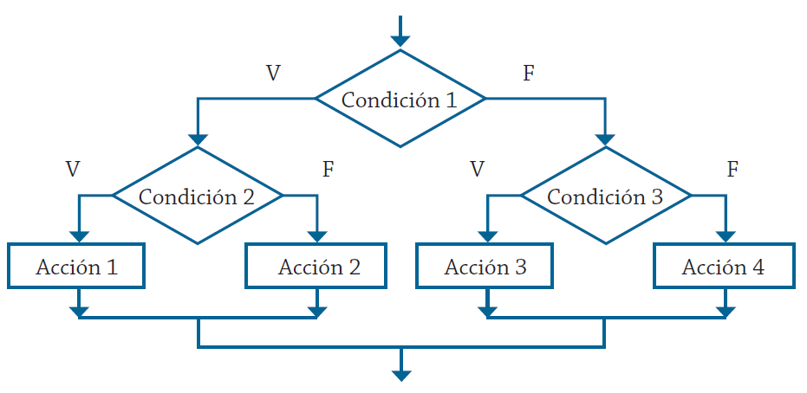
2 Resolución de Problemas

Slide 28
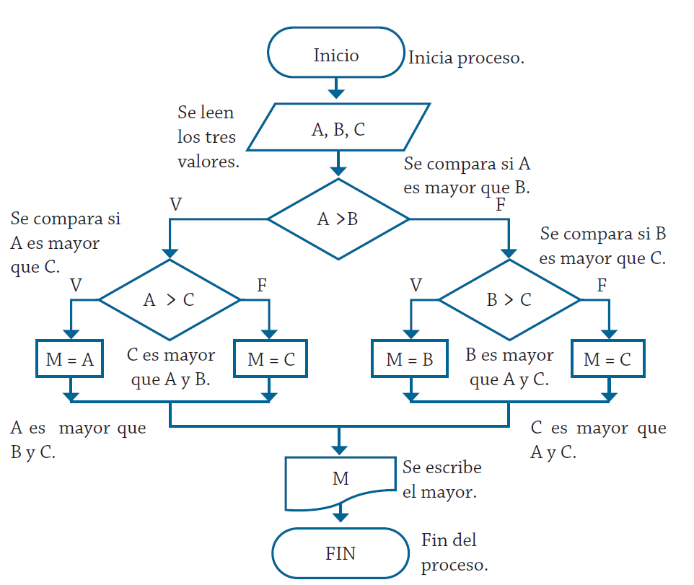
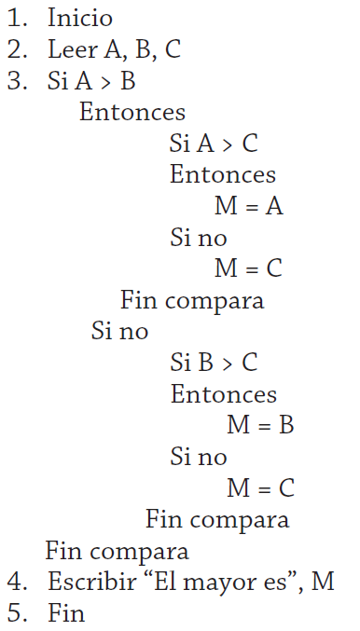
2 Resolución de Problemas
Ejemplo:
Se requiere determinar cuál de tres cantidades proporcionadas es la mayor. Realizar su respectivo algoritmo y representarlo mediante un diagrama de flujo y pseudocódigo.

Slide 29
2 Resolución de Problemas
Un algoritmo es perfectible, o en su caso puede ser sustituido por otro con otras características que conducen a la misma solución.
La diferencia que se presenta se puede basar en la eficiencia que presente uno con respecto a otro de los algoritmos.
En la mayoría de los casos esta eficiencia se mide con respecto al número de pasos y variables que intervienen en el proceso de solución del problema, que se puede reflejar en el tiempo de respuesta.

Slide 30
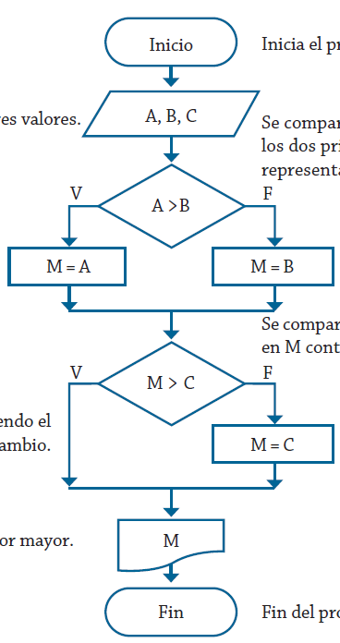




2 Resolución de Problemas
Para el problema anterior se puede establecer un algoritmo de solución como el que se presenta mediante el diagrama de flujo siguiente:

Slide 31
2 Resolución de Problemas
Ejemplo:
“La langosta ahumada” es una empresa dedicada a ofrecer banquetes; sus tarifas son las siguientes: el costo de platillo por persona es de $95.00, pero si el número de personas es mayor a 200 pero menor o igual a 300, el costo es de $85.00. Para más de 300 personas el costo por platillo es de $75.00.
Se requiere un algoritmo que ayude a determinar el presupuesto que se debe presentar a los clientes que deseen realizar un evento. Mediante pseudocódigo y diagrama de flujo represente su solución.

Slide 32
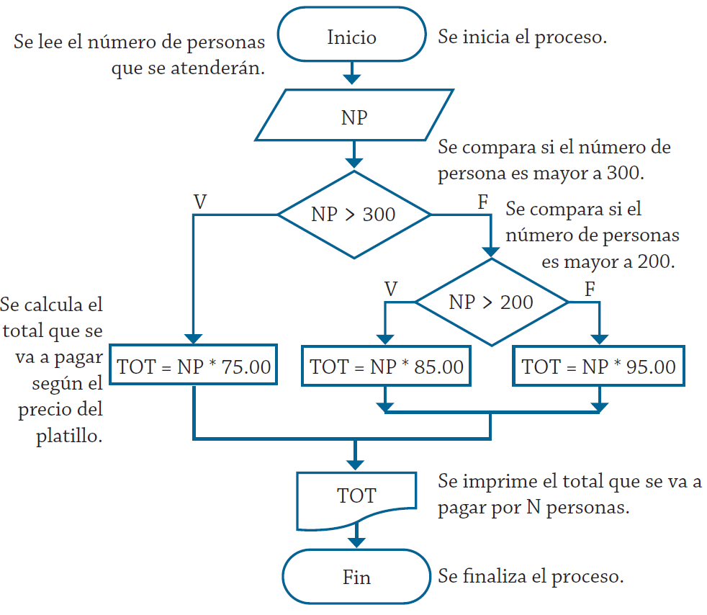
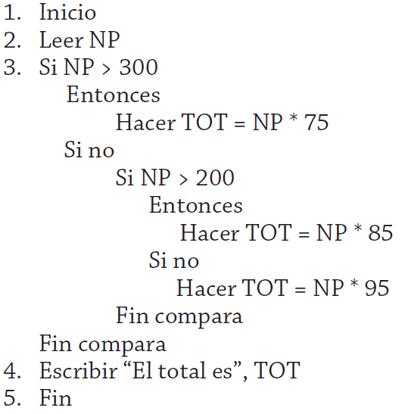
2 Resolución de Problemas

Slide 33
2 Resolución de Problemas
Ejercicio:
La asociación de vinicultores tiene como política fijar un precio inicial al kilo de uva, la cual se clasifica en tipos A y B, y además en tamaños 1 y 2.
Cuando se realiza la venta del producto, ésta es de un solo tipo y tamaño, se requiere determinar cuánto recibirá un productor por la uva que entrega en un embarque, considerando lo siguiente: si es de tipo A, se le cargan 20¢ al precio inicial cuando es de tamaño 1; y 30¢ si es de tamaño 2. Si es de tipo B, se rebajan 30¢ cuando es de tamaño 1, y 50¢ cuando es de tamaño 2.
Realice un algoritmo para determinar la ganancia obtenida y represéntelo mediante diagrama de flujo y pseudocódigo.

Slide 34
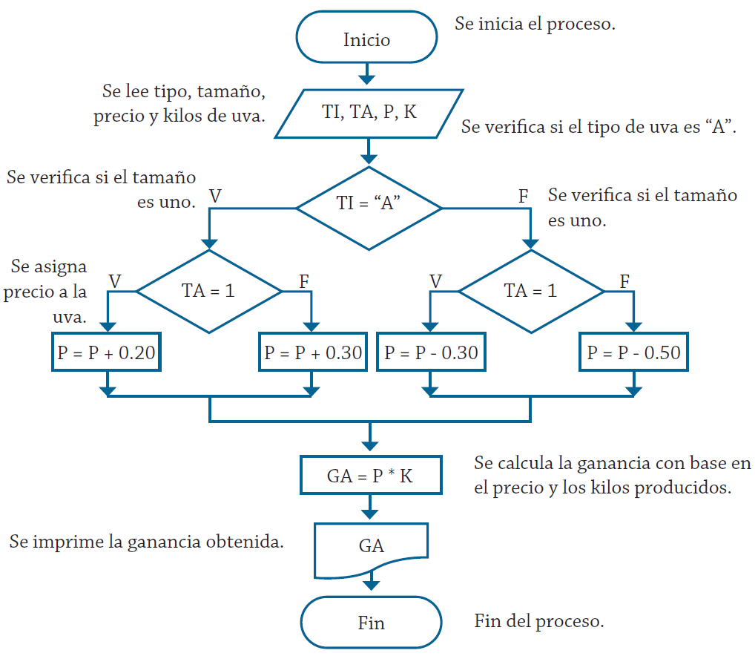
2 Resolución de Problemas

Slide 35
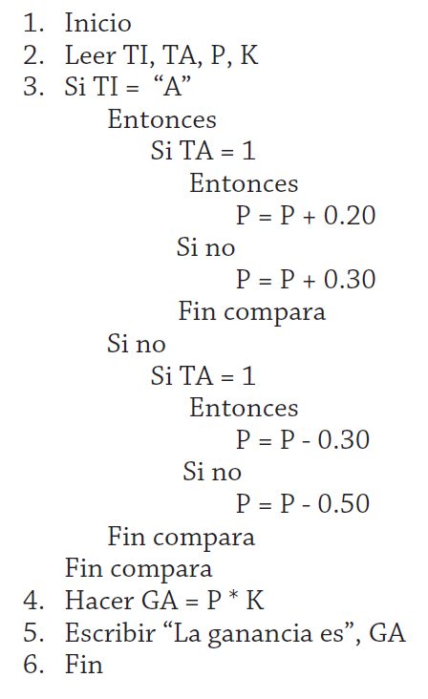
2 Resolución de Problemas

Slide 36
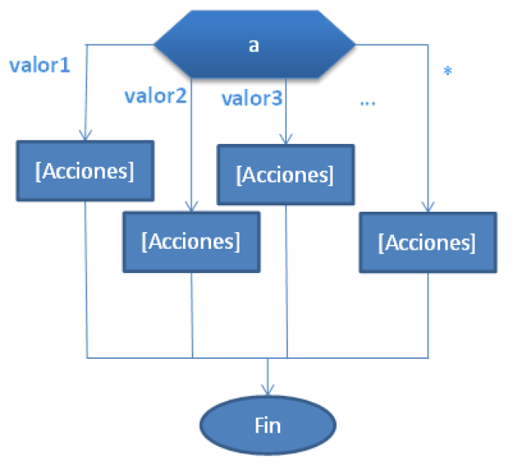
2 Resolución de Problemas
Estructura SWITCH-CASE
La estructura condicional SWITCH-CASE (Seleccionar-Caso) valida el valor de una variable y comprueba si es igual a alguno de los valores de cada caso, y si es así se sigue el flujo de dicho caso.
Si la variable no tiene el valor de ningún caso, entonces se va al flujo DEFAULT (Por Defecto).

Slide 37
2 Resolución de Problemas
Ejemplo:
El banco “Pueblo desconocido” ha decidido aumentar el límite de crédito de las tarjetas de crédito de sus clientes, para esto considera que si su cliente tiene tarjeta tipo 1, el aumento será de 25 %; si tiene tipo 2, será de 35 %; si tiene tipo 3, de 40 %, y para cualquier otro tipo, de 50 %.
Realice un algoritmo y represente su diagrama de flujo y el pseudocódigo para determinar el nuevo límite de crédito que tendrá una persona en su tarjeta.

Slide 38
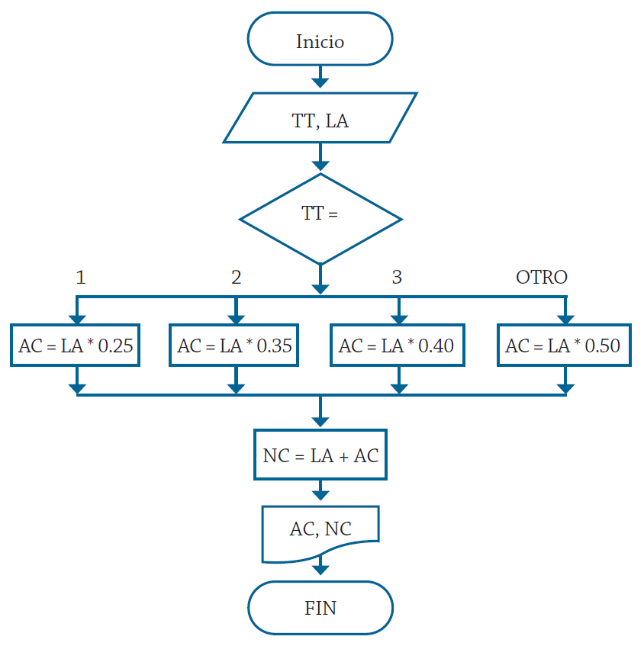

2 Resolución de Problemas

Slide 39
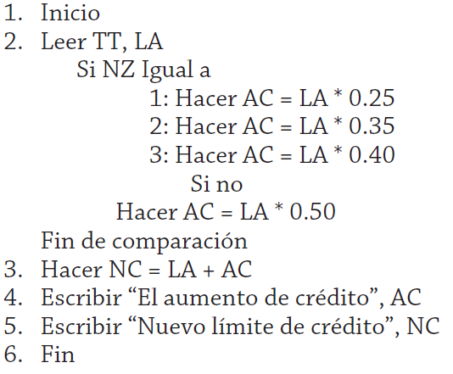

2 Resolución de Problemas

Slide 40
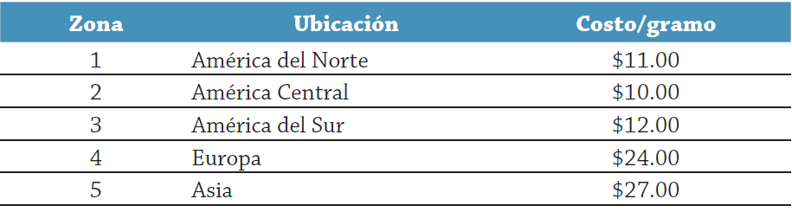
2 Resolución de Problemas
Ejercicio:
Una compañía de paquetería internacional tiene servicio en algunos países de América del Norte, América Central, América del Sur, Europa y Asia. El costo por el servicio de paquetería se basa en el peso del paquete y la zona a la que va dirigido.

Slide 41
2 Resolución de Problemas
Parte de su política implica que los paquetes con un peso superior a 5 kg no son transportados, esto por cuestiones de logística y de seguridad. Realizar un algoritmo para determinar el cobro por la entrega de un paquete o, en su caso, el rechazo de la entrega y representarlo mediante diagrama de flujo y pseudocódigo.

Slide 42
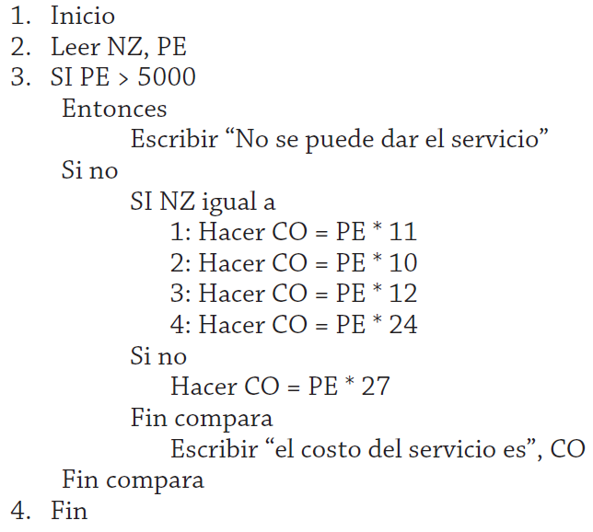
2 Resolución de Problemas

Slide 43
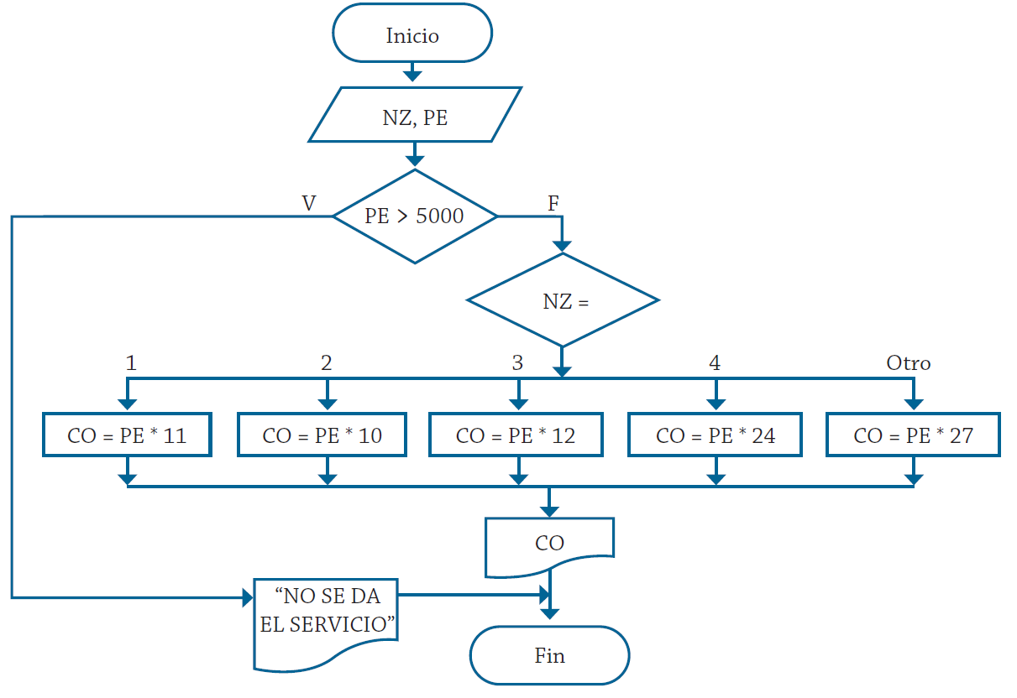

2 Resolución de Problemas

Slide 44
2 Resolución de Problemas
Estructuras de control Iterativas
Las estructuras de control iterativas o repetitivas (también llamados ciclos o bucles) permiten ejecutar una serie de instrucciones mientras se cumpla una expresión lógica o condición.
Existen dos tipos de estructuras iterativas WHILE (Mientras) y DO-WHILE (Hacer Mientras)

Slide 45
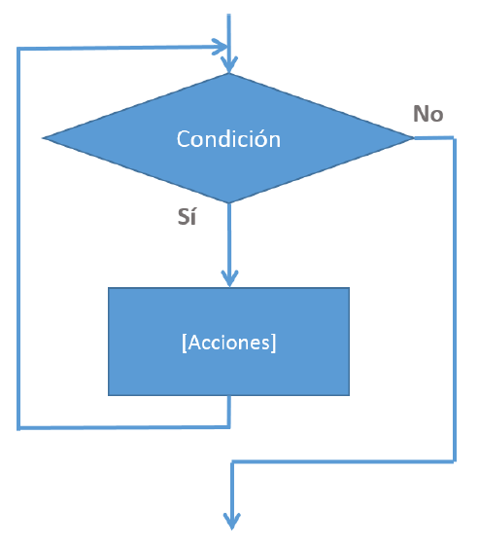
2 Resolución de Problemas
Estructura WHILE
La estructura WHILE (Mientras) primero valida la condición y si ésta se cumple (es verdadera) procede a ejecutar el bloque de instrucciones de la estructura, de lo contrario termina el ciclo y continúa el flujo normal.

Slide 46
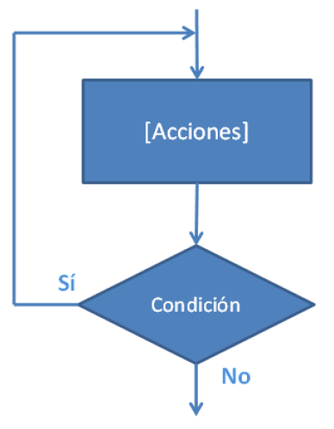
2 Resolución de Problemas
Estructura DO-WHILE
La estructura DO-WHILE (Hacer Mientras) primero ejecuta las instrucciones de la estructura y al final valida la condición.
Si la condición se cumple vuelve a ejecutar las instrucciones de la estructura, de no ser así, termina el ciclo y continúa el flujo normal.

Slide 47
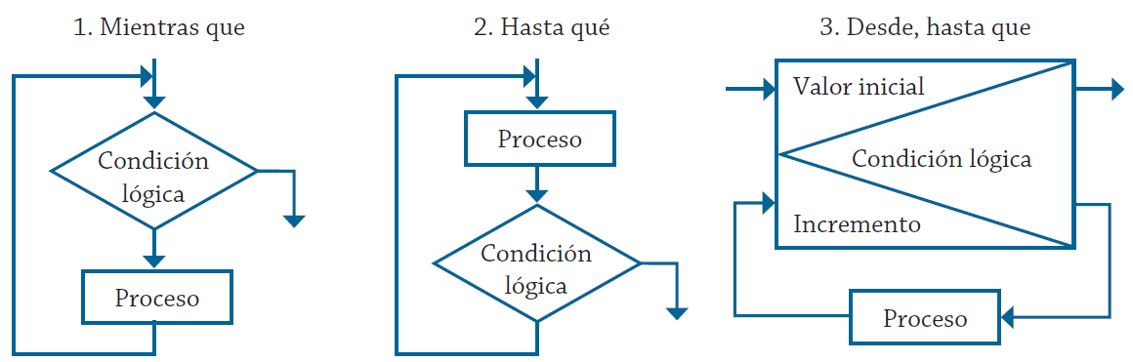
2 Resolución de Problemas
Estructuras WHILE / DO-WHILE / FOR

Slide 48
2 Resolución de Problemas
Estructura FOR
Las estructuras de tipo FOR (Desde o para / hasta) se aplican cuando se tiene definido el número de veces que se realizará el proceso dentro del ciclo.
Además, en el ciclo FOR, su incremento es automático, por lo cual no se tiene que efectuar mediante un proceso adicional, como en los otros dos tipos.

Slide 49




2 Resolución de Problemas
Aplicaciones de las estructuras iterativas
Calcular el valor de la expresión y almacenar en la variable indicada a la izquierda del signo igual, se genera el concepto de contador o expresión que permite contar (que consta de un ciclo iterativo que ejecuta varias veces la instrucción de reemplazo: C=C+1)
C = 0
C = C + 1
NO
C >= N
SI

Slide 50
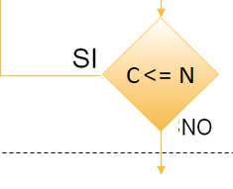
2 Resolución de Problemas
Aplicaciones de las estructuras iterativas
Otro de los conceptos de programación de gran utilidad son los acumuladores que nos permiten llevar a cabo sumatorias (en ellas el proceso que se repite es la acumulación de expresiones similares, por ejemplo sumar n dígitos o sumar una y otra vez el valor de una variable X elevada a un exponente que crece en cada ocasión)
C = 0
S = 0
C = C + 1
S = S + C
NO
C >= N
SI

Slide 51
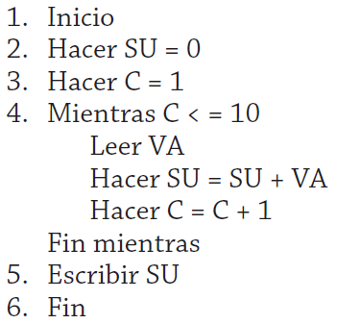
2 Resolución de Problemas
Ejemplo:
Se requiere un algoritmo para obtener la suma de diez cantidades mediante la utilización de un ciclo WHILE. Realice el diagrama de flujo y el pseudocódigo para representarlo.

Slide 52
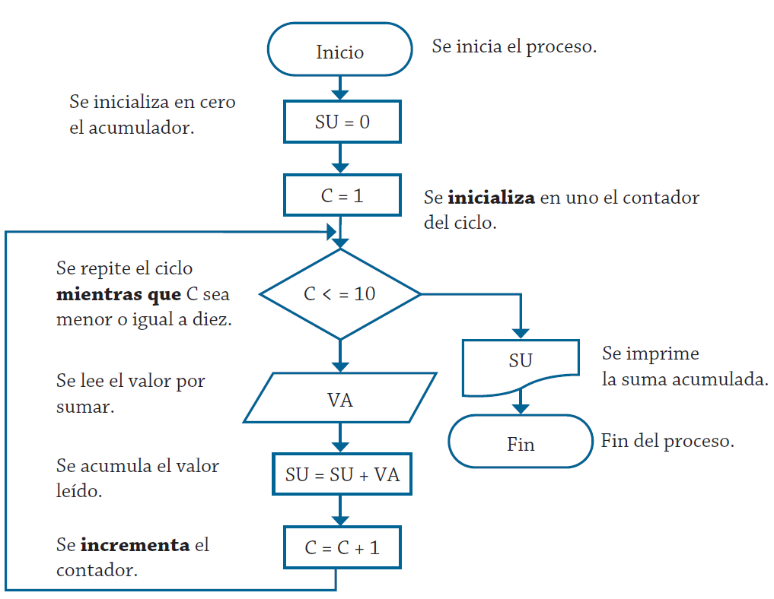
2 Resolución de Problemas

Slide 53
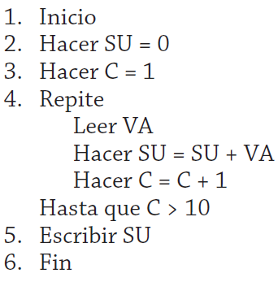
2 Resolución de Problemas
Ejemplo:
Se requiere un algoritmo para obtener la suma de diez cantidades mediante la utilización de un ciclo DO-WHILE. Realice el diagrama de flujo y el pseudocódigo para representarlo.

Slide 54
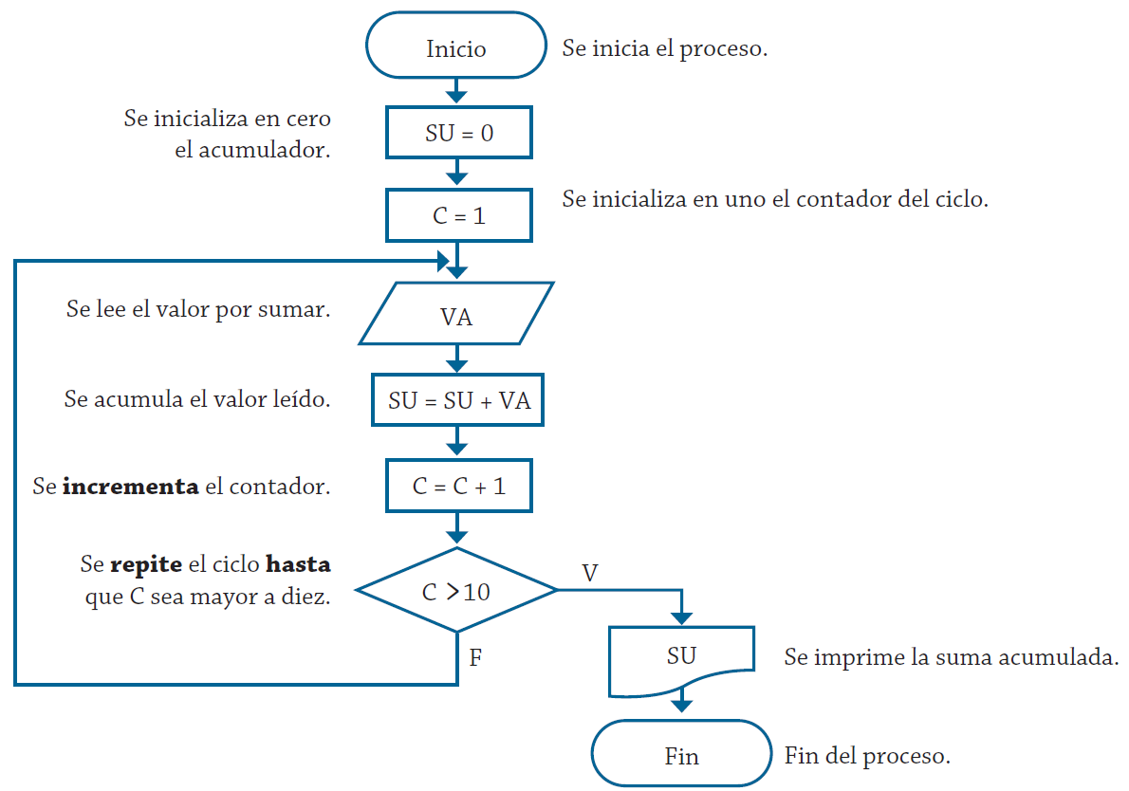
2 Resolución de Problemas

Slide 55
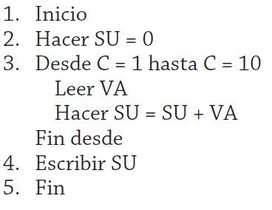
2 Resolución de Problemas
Ejemplo:
Se requiere un algoritmo para obtener la suma de diez cantidades mediante la utilización de un ciclo FOR. Realice el diagrama de flujo y el pseudocódigo para representarlo.

Slide 56
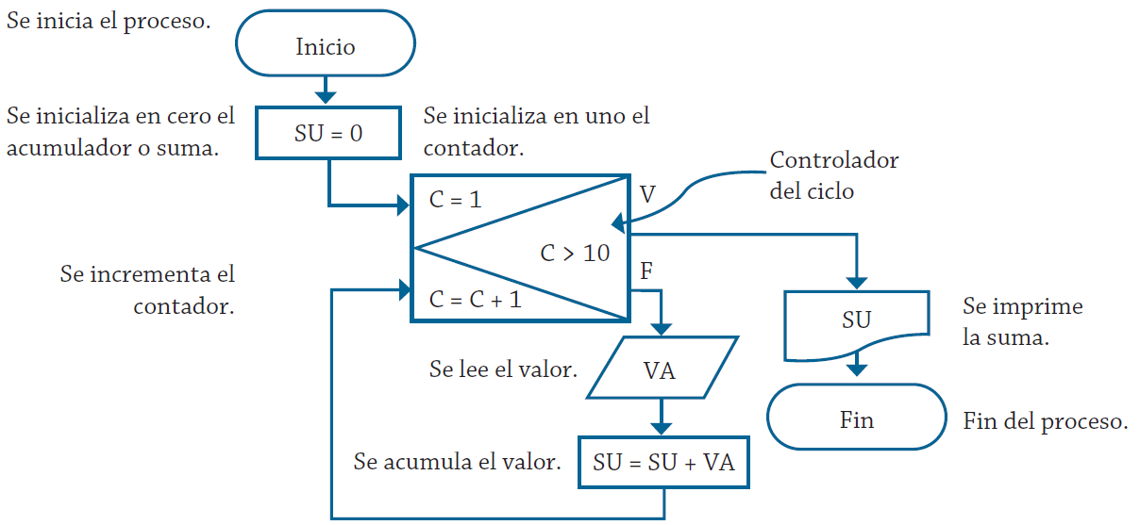
2 Resolución de Problemas

Slide 57
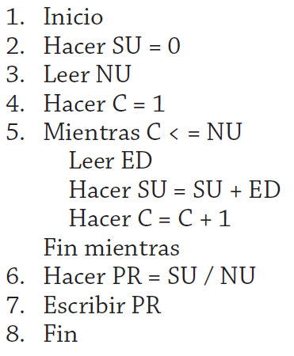
2 Resolución de Problemas
Ejemplo:
Se requiere un algoritmo para obtener la edad promedio de un grupo de N alumnos. Realice el diagrama de flujo y el pseudocódigo para representarlo.

Slide 58
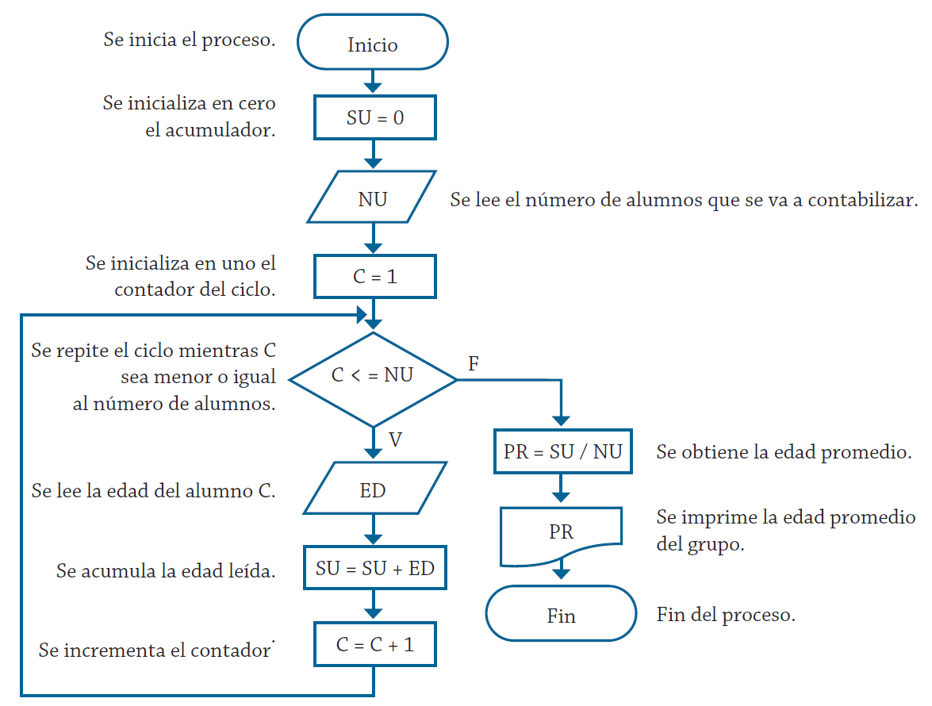
2 Resolución de Problemas

Slide 59
2 Resolución de Problemas
Ejercicio:
Se requiere un algoritmo para obtener la estatura promedio de un grupo de personas, cuyo número de miembros se desconoce, el ciclo debe efectuarse siempre y cuando se tenga una estatura registrada. Realice el diagrama de flujo y el pseudocódigo para representarlo, utilizando el ciclo apropiado.

Slide 60
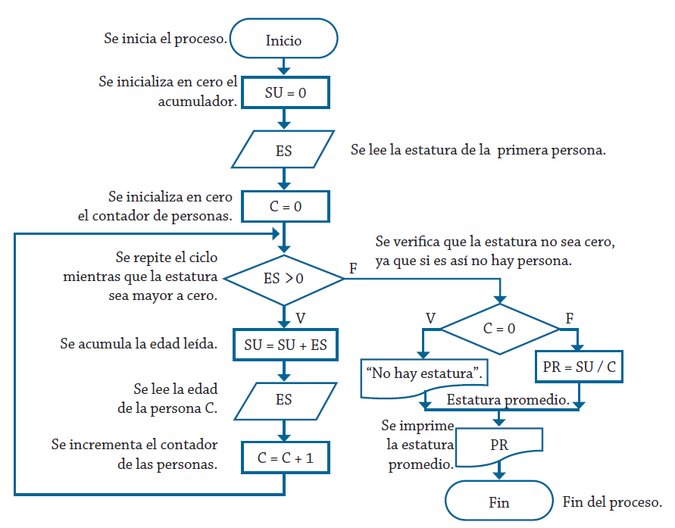
2 Resolución de Problemas

Slide 61
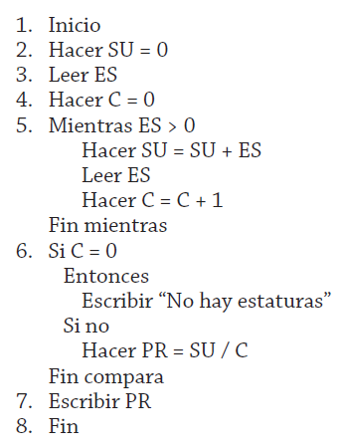
2 Resolución de Problemas

Slide 62
2 Resolución de Problemas
Ejercicio:
Se requiere un algoritmo para determinar cuánto ahorrará una persona en un año, si al final de cada mes deposita variables cantidades de dinero; además, se requiere saber cuánto lleva ahorrado cada mes. Realice el diagrama de flujo y el pseudocódigo para representarlo utilizando un ciclo apropiado.

Slide 63
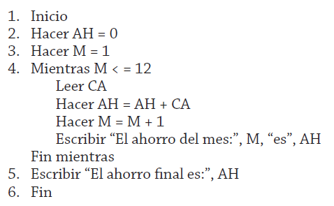
2 Resolución de Problemas

Slide 64
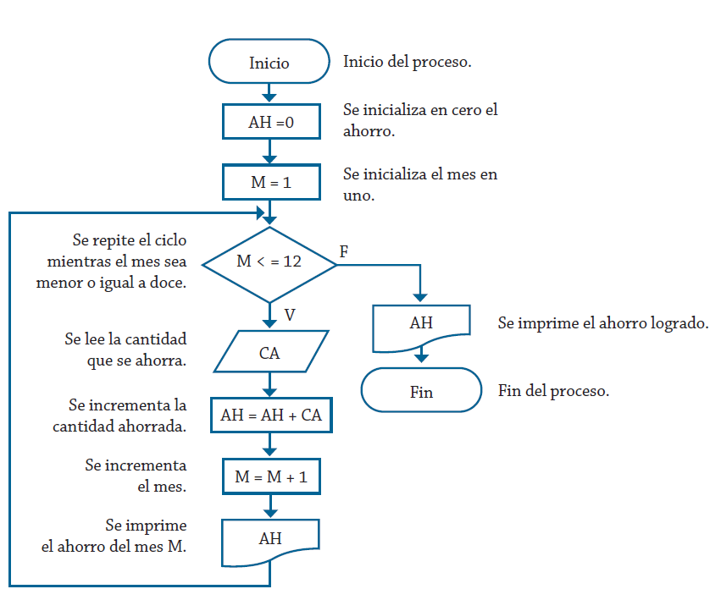
2 Resolución de Problemas

Slide 65
2 Resolución de Problemas
Ejercicio:
Se requiere un algoritmo para determinar, de N cantidades, cuántas son menores o iguales a cero y cuántas mayores a cero. Realice el diagrama de flujo y el pseudocódigo para representarlo, utilizando el ciclo apropiado.

Slide 66
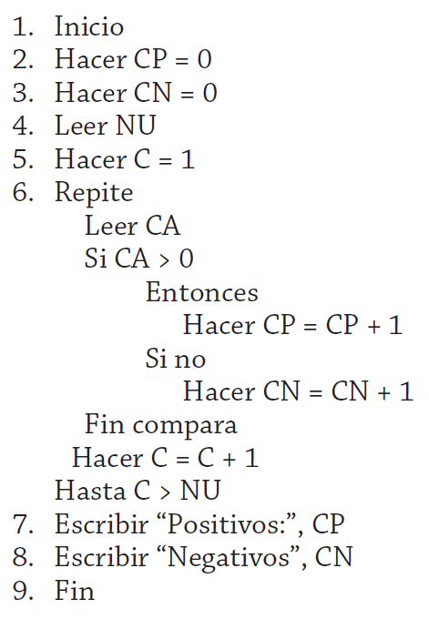
2 Resolución de Problemas

Slide 67
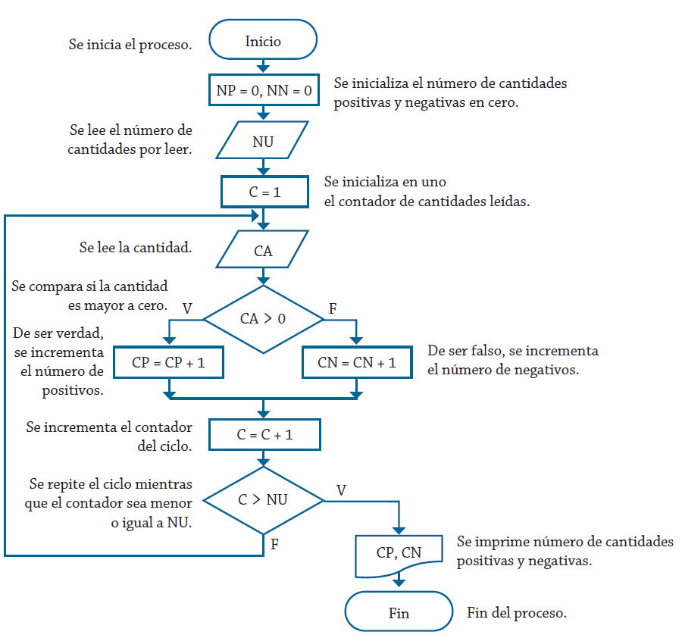
2 Resolución de Problemas

Slide 68
2 Resolución de Problemas
Ejercicio:
Una empresa tiene el registro de las horas que trabaja diariamente un empleado durante la semana (seis días) y requiere determinar el total de éstas, así como el sueldo que recibirá por las horas trabajadas. Realice un algoritmo para determinar esto y represéntelo mediante el diagrama de flujo y el pseudocódigo utilizando el ciclo apropiado.

Slide 69
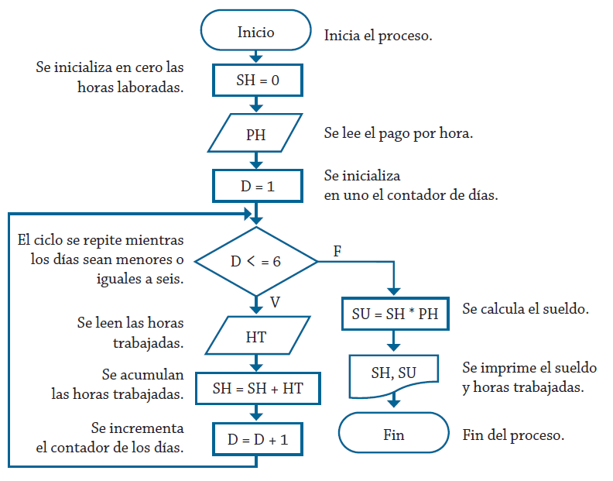
2 Resolución de Problemas

Slide 70
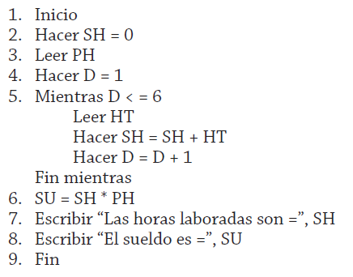
2 Resolución de Problemas

Slide 71
2 Resolución de Problemas
Prueba de Escritorio
La prueba de escritorio es una herramienta útil para entender que hace un determinado algoritmo, o para verificar que un algoritmo cumple con la especificación sin necesidad de ejecutarlo.
Básicamente, una prueba de escritorio es una ejecución “a mano” del algoritmo, por lo tanto se debe llevar registro de los valores que va tomando cada una de las variables involucradas en el mismo.
Esta prueba consiste en dar diferentes datos de entrada al programa y seguir la secuencia indicada en el diagrama, hasta obtener los resultados.

Slide 72
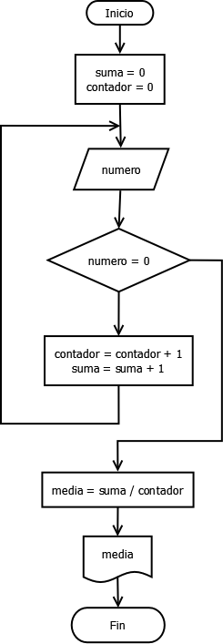
2 Resolución de Problemas
Ejemplo:
Hacer una prueba de escritorio para el algoritmo de calculo de media de N números.
suma | 0 | 20 | 38 | 32 | 42 | 40
contador | 0 | 1 | 2 | 3 | 4 | 5
numero | 20 | 18 | -6 | 10 | -2 | 0
media | - | - | - | - | - | 8

Slide 73
2 Resolución de Problemas
Ejercicio:
Una persona se encuentra en el kilómetro 70 de la carretera Aguascalientes- Zacatecas, otra se encuentra en el km 150 de la misma carretera, la primera viaja en dirección a Zacatecas, mientras que la segunda se dirige a Aguascalientes, a la misma velocidad. Realice un algoritmo para determinar en qué kilometro de esa carretera se encontrarán y represéntelo mediante el diagrama de flujo y el pseudocódigo utilizando el ciclo apropiado.
Hacer una prueba de escritorio para validarlo.

Slide 74

2 Resolución de Problemas

Slide 75

2 Resolución de Problemas

Slide 76
2 Resolución de Problemas
Ejercicio:
Hacer el diagrama de flujo para determinar si un número dado es positivo o negativo (considerar el 0 positivo).
Hacer una prueba de escritorio para validarlo.

Slide 77
2 Resolución de Problemas
Ejercicio:
Hacer el diagrama de flujo realice la suma de todos los números pares entre 2 y 100.
Hacer una prueba de escritorio para validarlo.

Slide 78
2 Resolución de Problemas
Ejercicio:
Hacer el diagrama de flujo que calcule la media de una serie de números introducidos desde teclado. Un valor de cero como entrada indicará que se ha alcanzado el final de la serie de números.
Hacer una prueba de escritorio para validarlo.

Slide 79
2 Resolución de Problemas
Ejercicio:
Hacer el diagrama de flujo que pida al usuario 2 números, después pida que operación desea realizar con ellos (+, -, x, /), de acuerdo a esta opción realice la operación y devuelva el resultado.
Hacer una prueba de escritorio para validarlo.

Slide 80
2 Resolución de Problemas
Ejercicio:
Hacer un algoritmo, con su diagrama de flujo y prueba de escritorio que resuelva lo siguiente:
Calcular los salarios mensuales de los empleados de una empresa, sabiendo que éstos se calculan en base a las horas semanales trabajadas de acuerdo al precio establecido por hora.
Si se pasan de 40 horas semanales, las horas extra se pagarán a razón de 1.5 veces la hora ordinaria.
Hacer una prueba de escritorio para validarlo.

Slide 81
2 Resolución de Problemas
Tarea
Realizar los diagramas de flujo requeridos en el documento “Tarea 4”.
Se entrega únicamente la hoja con el formato de tareas.
Todo se encuentra en la página de la materia.

